Slide 1
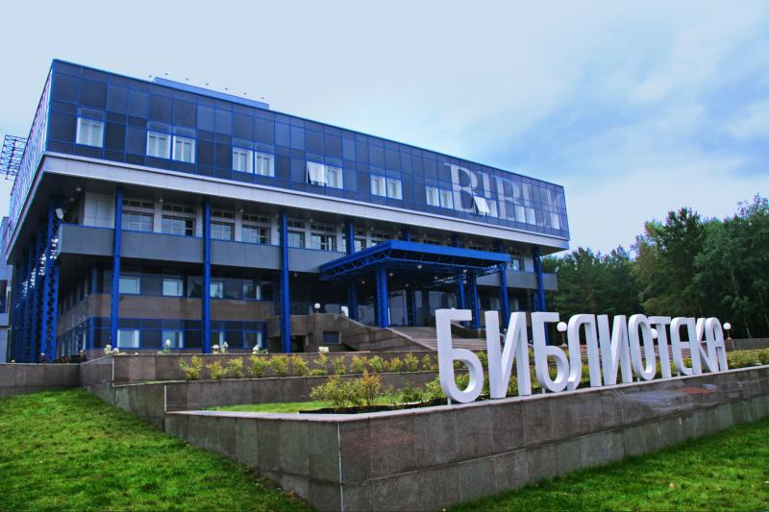
Информационно-образовательные сервисы Научной библиотеки СФУ

Slide 2
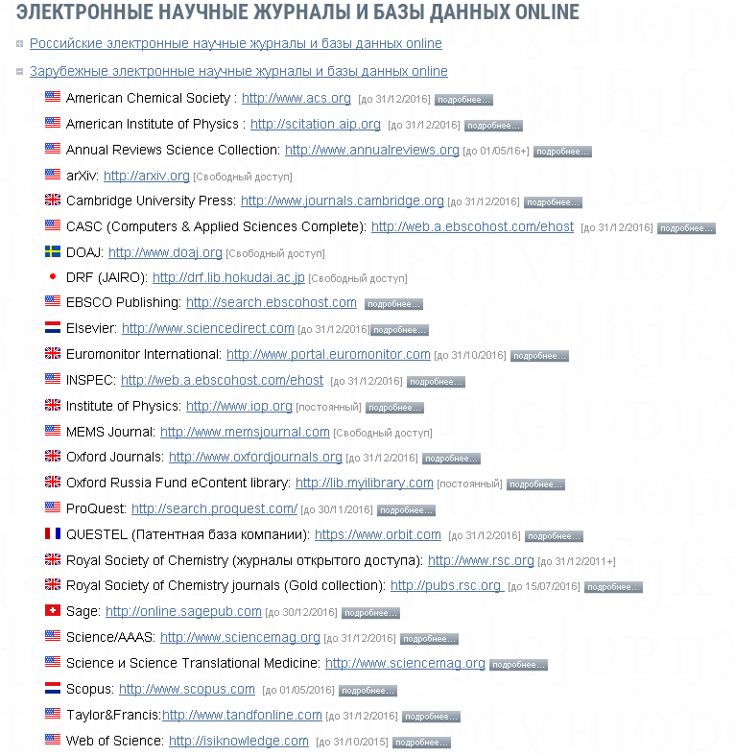
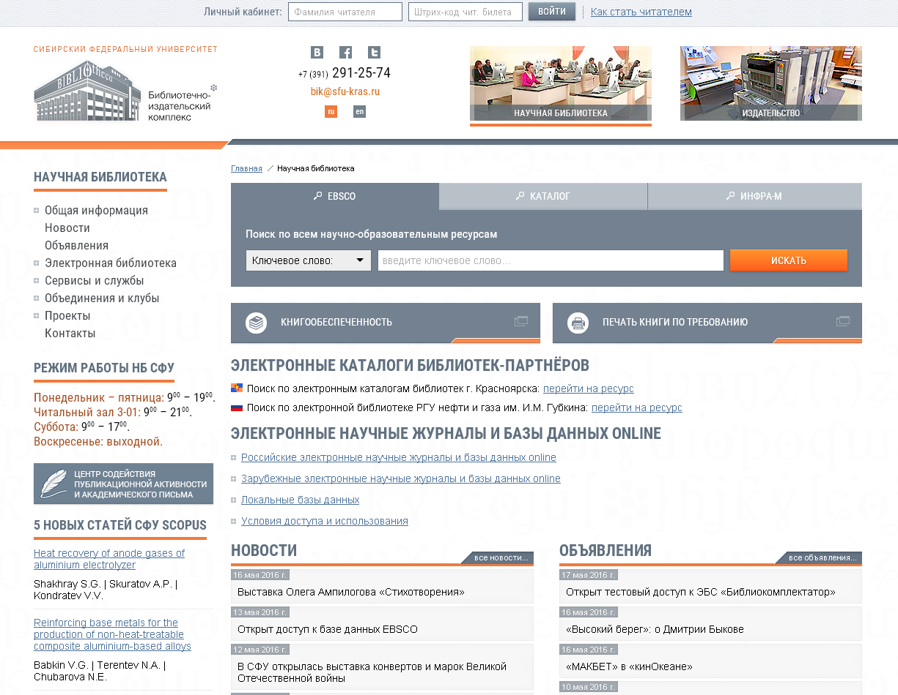
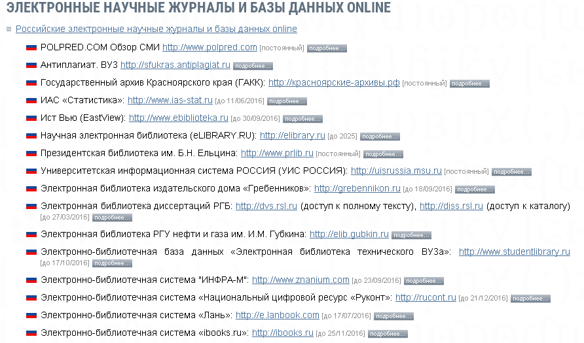
Современные сервисы НБ СФУ
доступ к российским и зарубежным электронным журналам и базам данных;
доступ к ЭБС;
- коллекции электронных изданий по институтам и кафедрам;
- сервисы личного кабинета НБ СФУ;

Slide 3
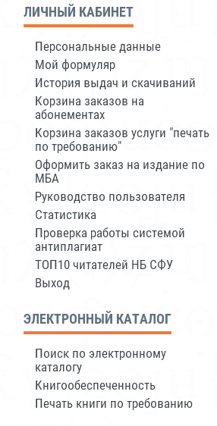
Сервисы личного кабинета
Мой формуляр
История выдачи книг
Рекомендованная литература,
Литература по читаемым дисциплинам
Мои публикации в Scopus и Web of Science
Мои публикации в E-library
Заказ но МБА
Корзина заказов на кафедрах
Заявка на приобретение литературы для обеспечения учебного процесса.
Печать книги по требованию
Книгообеспеченность
Статистика

Slide 4
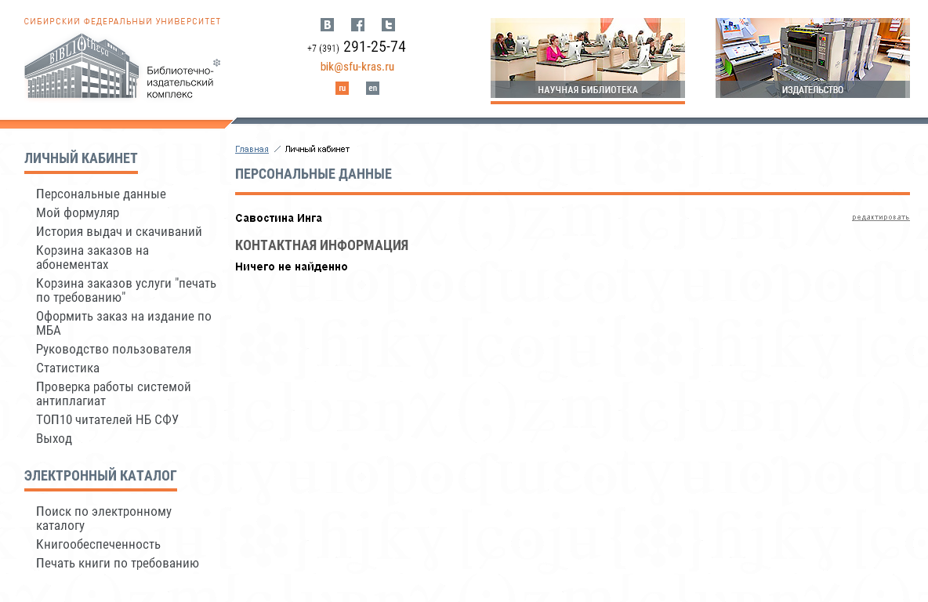
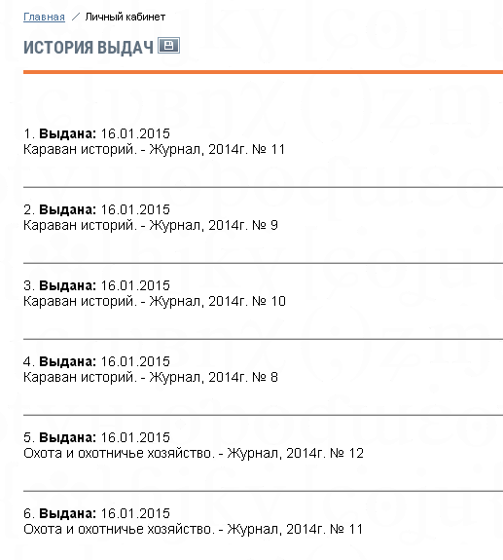
Сервисы личного кабинета
Мой формуляр
История выдачи книг
Рекомендованная литература

Slide 5
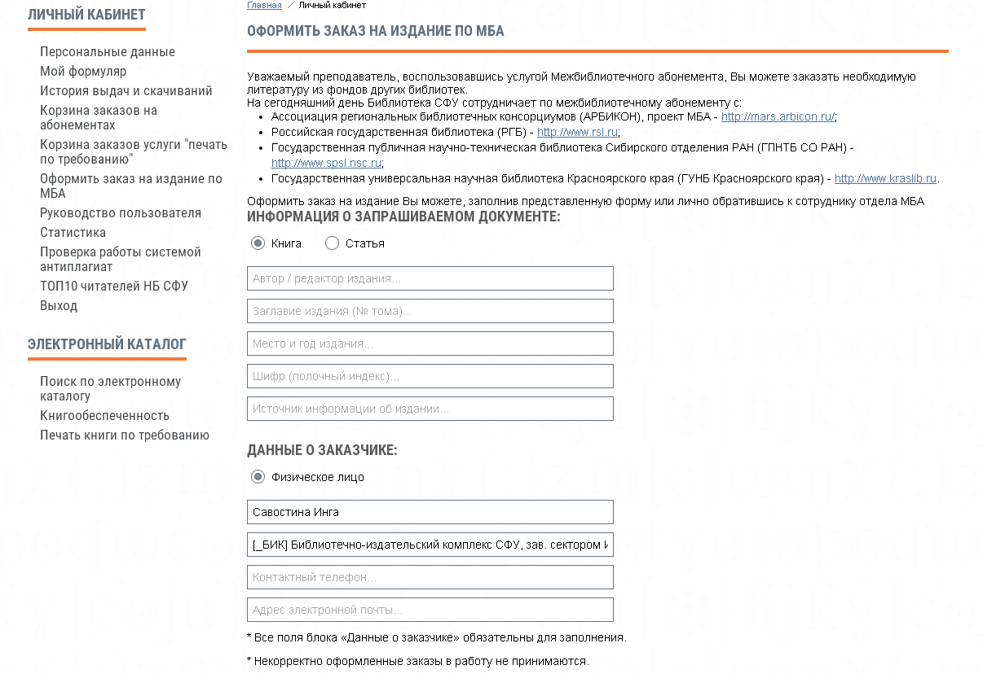
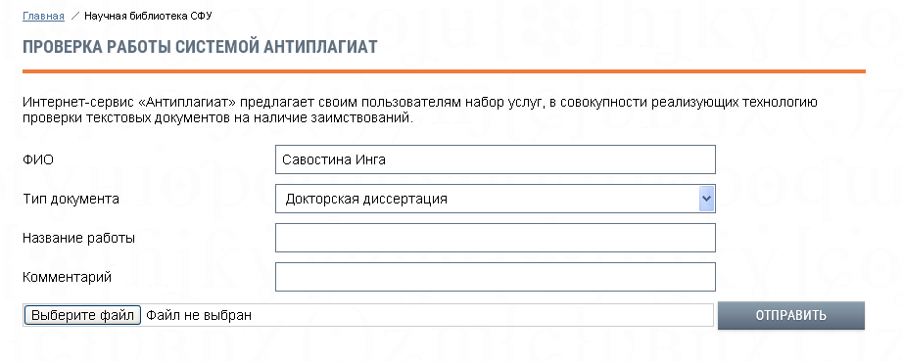
Сервисы личного кабинета
Оформить заказ на издание по МБА
Проверка работы системой Антиплагиат

Slide 6
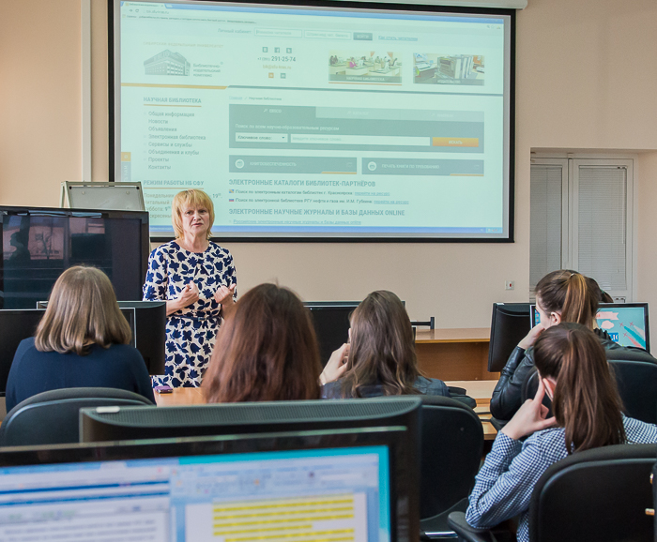
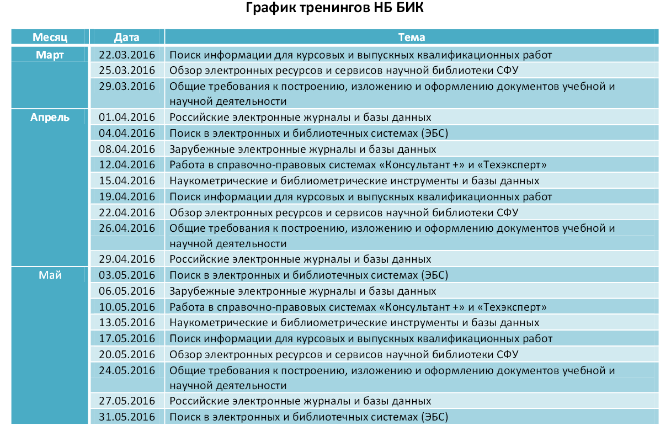
Образовательные сервисы
тренинги по работе с информационными ресурсами

Slide 7
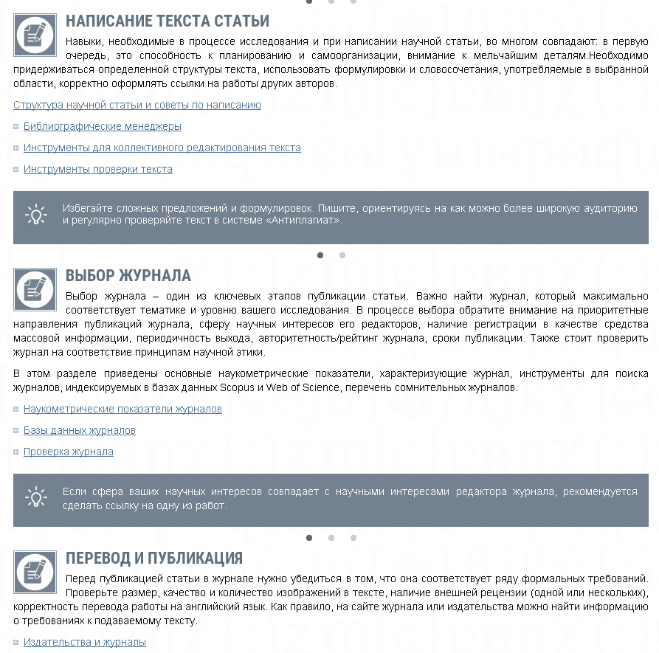
Образовательные сервисы
- центр содействия публикационной активности и академического письма
Главная цель деятельности Центра – повышение публикационной активности студентов, аспирантов, докторантов и научно-педагогических работников (НПР) СФУ.

Slide 8
Научная библиотека Сибирского федерального университета
bik@sfu-kras.ru

Slide 9
I Международная научная конференция «Информатизация образования и методика электронного обучения»
в рамках IV Международного научно-образовательного форума «Человек, семья и общество: история и перспективы развития»
Секция «Цифровые образовательные ресурсы и библиотечные смарт-системы»
27 сентября 2016 г. – 30 сентября 2016 г.
Регистрация до 20 мая 2016 г.

